Slide 1

CENTRO EDUCATIVO RURAL LA UNION
INFORME FINANCIERO

Slide 2
INFORME FINANCIERO 2022
PRESUPUESTO 2022
Proyectado | $ 18,834,000,00
Recibido | $ 56,386,720,48
Diferencia | $ -37,552,720,48
Para el año 2022se proyectó un presupuesto de $18,834,000 de los cuales se recibió un total de ingresos de $56,386,720,48, Dando como resultado un mayo valor a lo presupuestado de $37,552,720,48, según los siguientes conceptos

Slide 3
INFORME FINANCIERO 2022
TOTAL INGRESOS
Gratuidad RECURSOS DEL BALANCE FOME | 12,639,194.00 39,400,000.00
Recursos de Balance | 6,160,323,48
Rendimientos Financieros Reintegros | 166,753,00 20,450
TOTAL INGRESOS | $ 56,386,720,48
De Recursos de Gratuidad se recibió el valor de $12,639,194 y también se recibió unos Recursos del balance de transferencia Recursos FOME de $39,400,000 para sufragar los gastos de mantenimiento de infraestructura por motivos de la Pandemia.
Adicionalmente se tenia en bancos el valor de $6,160,323,48 de recursos de balance 2022, Rendimientos Financieros por 166,753,y uno Reintegros$20,450, Para un total de ingresos de $56,386,720,48

Slide 4
INFORME FINANCIERO 2022
PRESUPUESTO DE EGRESOS
Presupuesto Definitivo | $58,386,720,48
Ejecutado | $ 54,489,200, 00
Diferencia | $ 3,897,520,48
El total de Recursos disponible para ser ejecutados en el año 2022 fue de $58,386,720,48 de los cuales invirtieron en los diferentes gastos un total de $54,489,200, quedando un saldo a diciembre 31 de 2022 de $3,897,520,48

Slide 5

INFORME FINANCIERO 2022
EJECUCION DE RECURSOS 2022
TOTAL INGRESOS $58,386,720,48 TOTAL EGRESOS $54,489,200,00 RECURSOS DEL BALANCE 2022 $3,897,520,48
Como vimos anteriormente, el total de ingresos fue de $56,386,720,48 y el total de Gastos ejecutados de $54,489,200 quedando un saldo en bancos de $3,897,520,48 correspondiente a los recursos del balance año 2022 que deben ser incorporados en la vigencia 2023 para su ejecución.

Slide 6
DETALLES DE GASTOS
 | VALOR
CONTRATACION DE SERVICIOS PROFESIONALES Pago Asesoría Contable del 01 de enero al 31 de diciembre | $2,004,000
COMPRA DE EQUIPO 3 portatiles | $5,760,000
MANTENIMIENTO DE INFRAESTRUCTURA Adecuacion de Aulas SEGUROS RENOVACION DE LA POLIZA IMPRESOS Y PUBLICACIONES Elaboracion de pendones y cinta adhesiva | $38,885,136 $722,668 $4,945,000

Slide 7
CONTINUACION DE LOS GASTOS
MANTENIMIENTO DE MOBILIARIO Actualizacion Tns | $2,000,000
Gastos Bancarios 4 * 1000 | 172,396

Slide 8
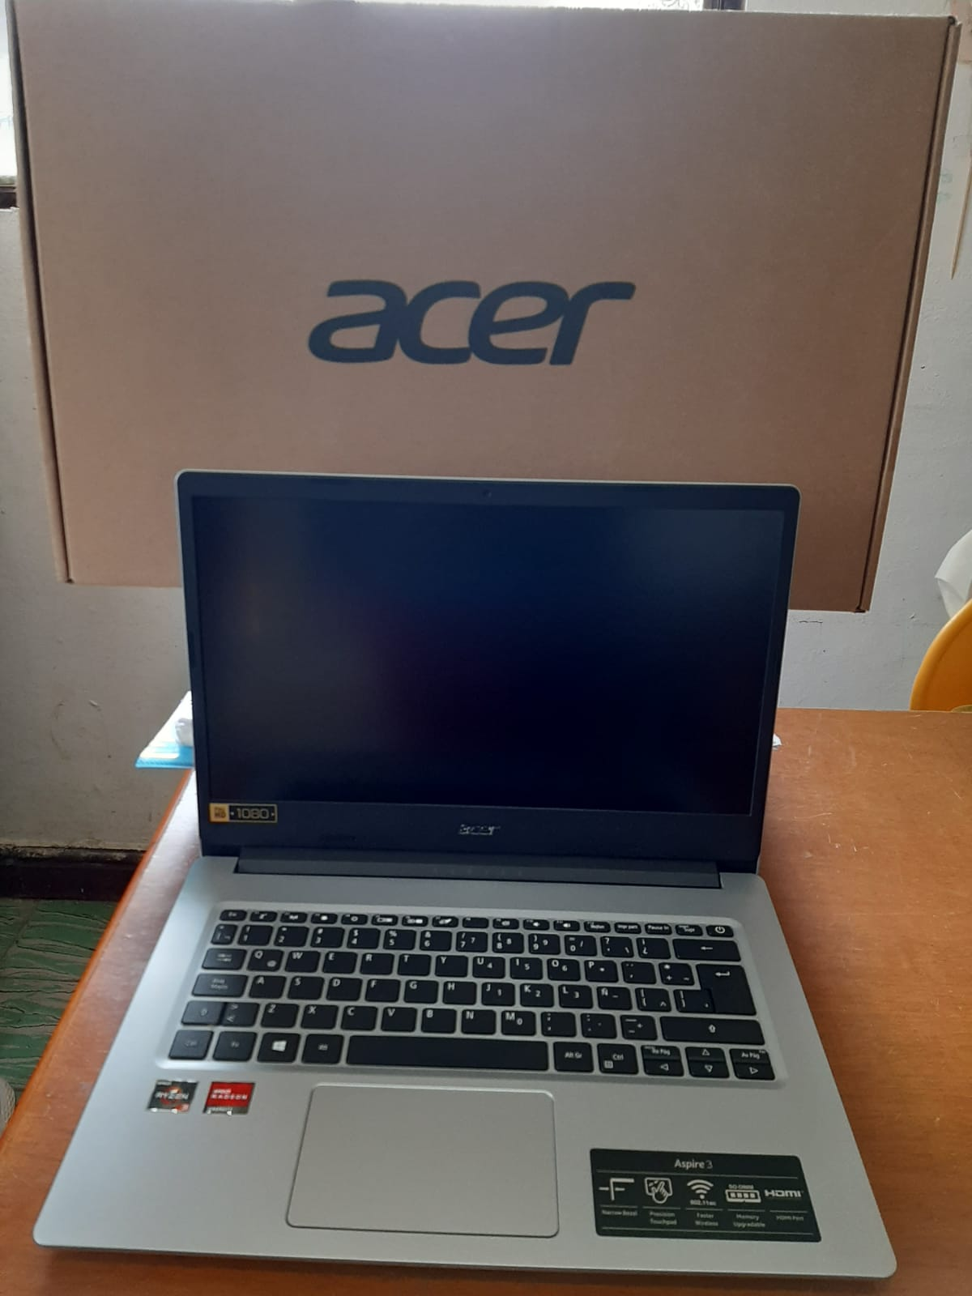

Slide 9
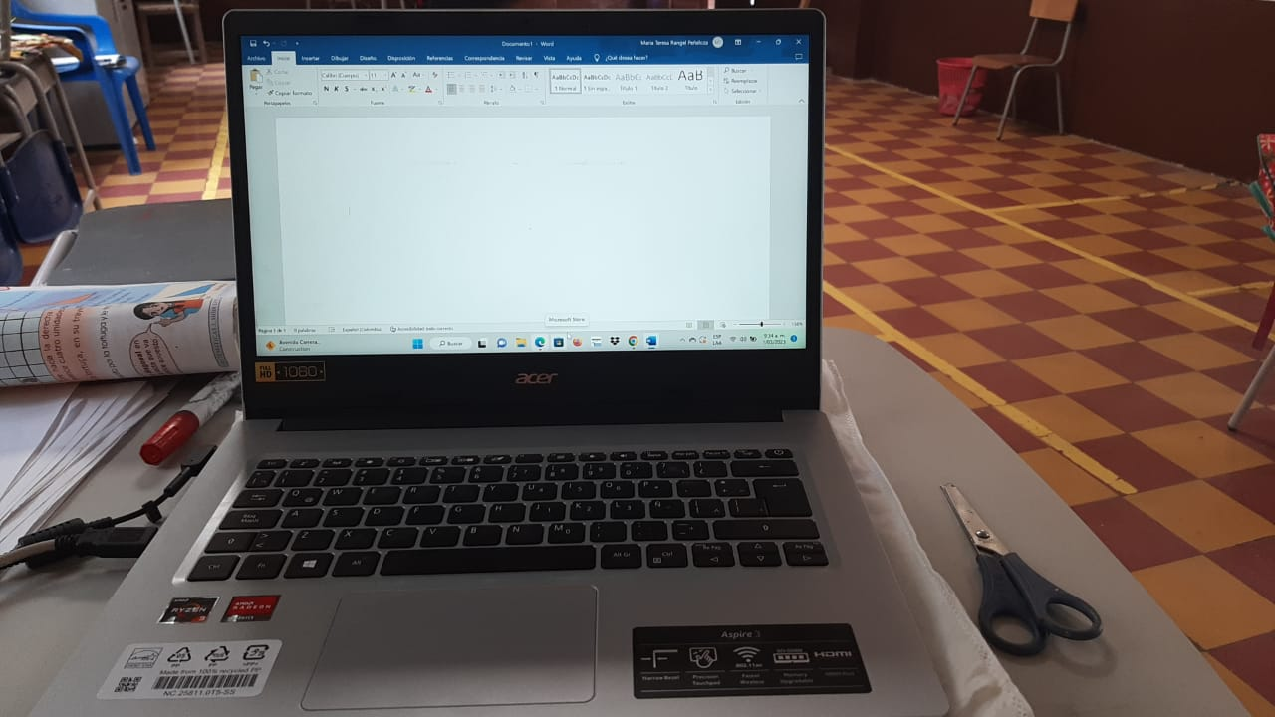

Slide 10
